Slide 1
Piano esecutivo Seconda fase

Slide 2
Coordinamento del progetto VeLA
Progettazione, sviluppo ed erogazione di un percorso formativo per Dirigenti e Leading Group
Ideazione, progettazione e realizzazione di azioni e materiali di comunicazione del progetto VeLA
Progettazione e realizzazione eventi
Supporto realizzazione kit di riuso sullo Smart Working

Slide 3

1. Attività di coordinamento del progetto VeLA
1. Gestione delle comunicazioni all’AdG e, in particolare, a trasmissione dei report di natura tecnica e amministrativo-contabile;
2. Organizzazione, gestione e reporting dei lavori del Comitato Scientifico e dei contestuali incontri di lavoro dei Teams.
Definizione di obiettivi e risultati degli incontri, definizione e condivisione dell’agenda dei lavori;
Predisposizione dei materiali;
gestione degli incontri;
attività di verbalizzazione e reportistica.

Slide 4

2. Progettazione, sviluppo ed erogazione di un percorso formativo per Dirigenti e Leading Group
Struttura del piano formativo
Formazione in presenza
Formazione online

Slide 5




Struttura Piano Formativo
Blended Learning
Formazione in presenza
(9 edizioni – 1 per ciascuna PA)
Formazione online
Convegno
½ giornata
Workshop
½ giornata
10 video-lezioni
1 giornata

Slide 6
Formazione in presenza
Mini-convegno di mezza giornata per 100-150 Dirigenti della PA coinvolta per:
Chiarire e contestualizzare il tema dello SW
Condividere principi culturali
Illustrare best practices in ambito PA
Commentare i fattori critici di successo di un progetto di Smart Working
Workshop di mezza giornata per I componenti del Leading Group della PA per:
Illustrare best practice di gestione di un progetto di Smart Working
Condividere il piano di progetto
Discutere la situazione di contesto e barriere al cambiamento
Convegno
Per ogni PA coinvolta (9 edizioni)
Workshop
Si propone di organizzare prioritariamente le giornate dedicate alle 6 PA con sperimentazioni di Lavoro Agile già avviate
Notes:
6 PA con sperimentazioni avviate:
Regione Emilia-Romagna,
Comune di Bologna,
Regione Autonoma Friuli Venezia Giulia,
Regione Veneto,
Regione Lazio,
Provincia autonoma di Trento
3 PA con sperimentazioni non avviate:
UTI delle valli e delle dolomiti fiulane
Regione Piemonte
Città metropolitana di bologna

Slide 7
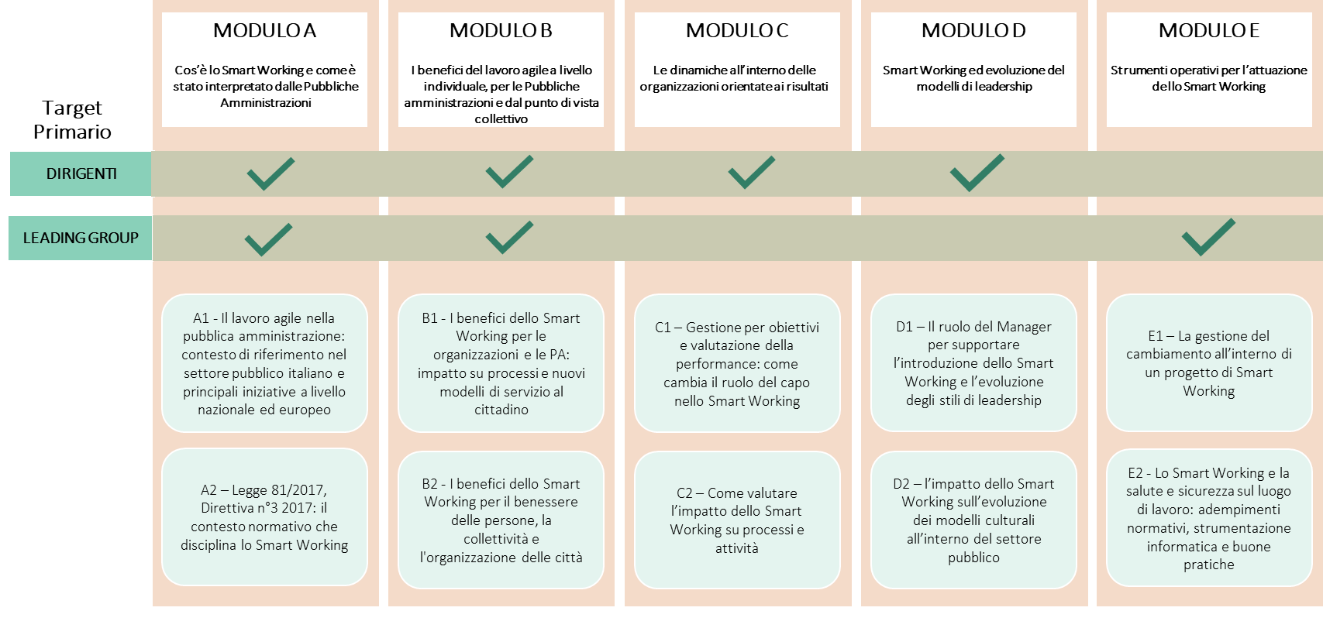
Formazione online

Slide 8
Formazione online – Moduli comuni
Video-lezioni | Obiettivi | Docente
A1 - Il lavoro agile nella pubblica amministrazione: contesto di riferimento nel settore pubblico italiano e principali iniziative a livello nazionale ed europeo | Presentare lo stato di diffusione dello Smart Working nella PA a livello nazionale ed europeo, Approfondire i principali casi di studio in ambito PA a livello nazionale ed europeo. | Mariano Corso
A2 – Legge 81/2017, Direttiva n°3 2017: il contesto normativo che disciplina lo Smart Working | Comprendere il framework normativo che disciplina lo Smart Working, Approfondire gli elementi caratterizzanti la legge sullo Smart Working (81/2017), Analizzare le principali problematiche applicative e la declinazione sul settore pubblico. | Aldo Bottini
B1 - I benefici dello Smart Working per le organizzazioni e le PA: impatto su processi e nuovi modelli di servizio al cittadino | Comprendere le tipologie di benefici potenziali dello Smart Working dal punto di vista dell’organizzazione e della PA, Condividere esempi pratici di aumento dell’efficienza dei processi amministrativi e miglioramento dei servizi offerti al cittadino. | Emanuele Madini
B2 - I benefici dello Smart Working per il benessere delle persone, la collettività e l'organizzazione delle città | Comprendere i benefici dello Smart Working dal punto di vista della persona, Approfondire l’impatto dello Smart Working sulle relazioni della persona con la collettività, Evidenziare le opportunità che le città possono cogliere dalla diffusione di questa pratica lavorativa. | Chiara Bisconti

Slide 9
Formazione online – Moduli Dirigenti
Video-lezioni | Obiettivi | Docente
C1 - Gestione per obiettivi e valutazione della performance: come cambia il ruolo del capo nello Smart Working | Condividere modalità di definizione e assegnazione degli obiettivi alle persone, Promuovere la cultura del feedback e del miglioramento continuo. | Fabio Bocchi
C2 – Come valutare l’impatto dello Smart Working su processi e attività | Supportare i Dirigenti nell’identificazione di possibili KPI di processo da identificare per valutare l’impatto dello Smart Working sulla produttività dei team/uffici. | Fabio Bocchi
D1 – Il ruolo del Manager per supportare l’introduzione dello Smart Working e l’evoluzione degli stili di leadership | Comprendere l’impatto del cambiamento nelle modalità di organizzazione del lavoro Evidenziare i nuovi principi di leadership e le sfide attese per i Manager | Emanuele Madini
D2 – l’impatto dello Smart Working sull’evoluzione dei modelli culturali e organizzativi all’interno del settore pubblico | Analizzare l’impatto dello Smart Working sulle organizzazioni della PA e sui loro processi, Comprendere l’impatto dello Smart Working in termini di evoluzione dei modelli culturali e organizzativi della PA. | Mariano Corso

Slide 10
Formazione online – Moduli Leading Group
Video-lezioni | Obiettivi | Docente
E1 – La gestione del cambiamento all’interno di un progetto di Smart Working | Condividere un possibile framework per la gestione del cambiamento organizzativo, Definire modalità efficaci per comunicare una visione, creare coinvolgimento e superare le resistenze al cambiamento. | Fabio Bocchi
E2 - Lo Smart Working e la salute e sicurezza sul luogo di lavoro: adempimenti normativi, strumentazione informatica e buone pratiche | Esplicitare in modo chiaro ed univoco quali sono gli adempimenti in materia di salute e sicurezza dello Smart Working, Presentare delle chiavi applicative di tali adempimenti attraverso buone pratiche organizzative ed esempi applicativi. | Andrea Berni

Slide 11

3. Ideazione, progettazione e realizzazione di azioni e materiali di comunicazione del progetto VeLA
Sviluppo della strategia e del relativo piano di comunicazione
Piano di Comunicazione, versione preliminare
Workshop di co-design
Piano di comunicazione, versione finale
Materiali:
video pillola da 3’ (+ 2 cut da 1’ e 30’’)
collana 5 social card
3 infografiche
kit di presentazione del progetto ad uso di pubblicazione via web, consistente in: mini-banner/immagine cliccabile; testo redazionale di presentazione (in due formati di diversa lunghezza); immagini a supporto (una foto originale e una “social card”);
brochure di progetto, in formato digitale, comprensiva di testi, immagine e gabbia grafica (in formato tipografico e per pubblicazione web);
vela, consistente in Roll up composto da struttura + telo in PVC (2 per ogni PA, per un totale di 18 pezzi);
totem di dimensioni 80x200h con basi a mezzaluna (idem).

Slide 12

4. progettazione e realizzazione di eventi
Evento di metà progetto, di supporto al percorso formativo e finalizzato ad azioni di empowerment, endorsement ed engagement
focus sulla relazione con gli stakeholder
Evento finale, per la diffusione dei risultati e la capitalizzazione dell’esperienza
Proposta di integrazione nel programma congressuale di FORUM PA 2019
L’attività di supporto prevede, per ciascun evento, le seguenti azioni:
Progettazione strategica:
Progettazione operativa e realizzazione dell’evento
Follow up

Slide 13









5. Realizzazione kit di riuso sullo Smart Working
Il Kit del riuso sarà realizzato in formato digitale come Sito Web che conterrà tutti i diversi contenuti e sarà così strutturato:
Pagina presentazione Progetto VeLA
Sezione dedicata a illustrare obiettivi, finalità e attività del progetto
Istruzioni di utilizzo del Kit del Riuso
Sezione dedicata a illustrare i criteri di realizzazione e le istruzioni di utilizzo del Kit
Lavorare smart
Percorso e-learning: 8 video pillole su soft skills + video-lezioni del percorso formativo per Dirigenti e Leading Group
Framework normativo (non previsto da capitolato ma offerto da RTI)
Definizione della regolamentazione di riferimento e degli atti amministrativi necessari (Accordo Individuale, Policy, …)
Monitoraggio e valutazione
Dashboard del progetto + survey qualitativa + File Excel dinamico con fogli di input e di calcolo degli indicatori
Comunicare il cambiamento
Definizione linee guida, obiettivi e attività di comunicazione per i diversi target
Smart Spaces
Framework di evoluzione con criteri di Space Planning e 10 tipologie di worksetting standard
Tecnologia
Definizione linee guida di aggiornamento tecnologico
Gestionale
Definizione piano di adozione, competenze, costi, tempi e altre risorse necessarie
Notes:
Team attivi:
Disciplina e sicurezza
Organizzazione e processi
Tecnologia
Monitoraggio e KPI
Team non attivi:
Formazione
Smart Building

Slide 14

5. Modalità di coordinamento e lavoro
Entro Feb.19
Mag. 2019
Giu. 2019
TEAM TRASVERSALI PARTENARIATO
Incontri di allineamento su kit beta/condivisione as is
Incontri di validazione materiale e strumenti kit definitivo (per tema)
Incontro di condivisione kit finale
Formazione
Lavoro e coordinamento a distanza
Disciplina e
sicurezza
Monitoraggio e
KPI
Smart
Building
Tecnologia
Lavoro autonomo gestito dai singoli team dedicati
Organizzazione e
processi

Slide 15
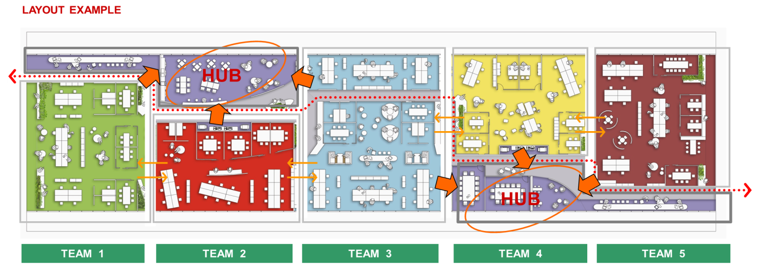
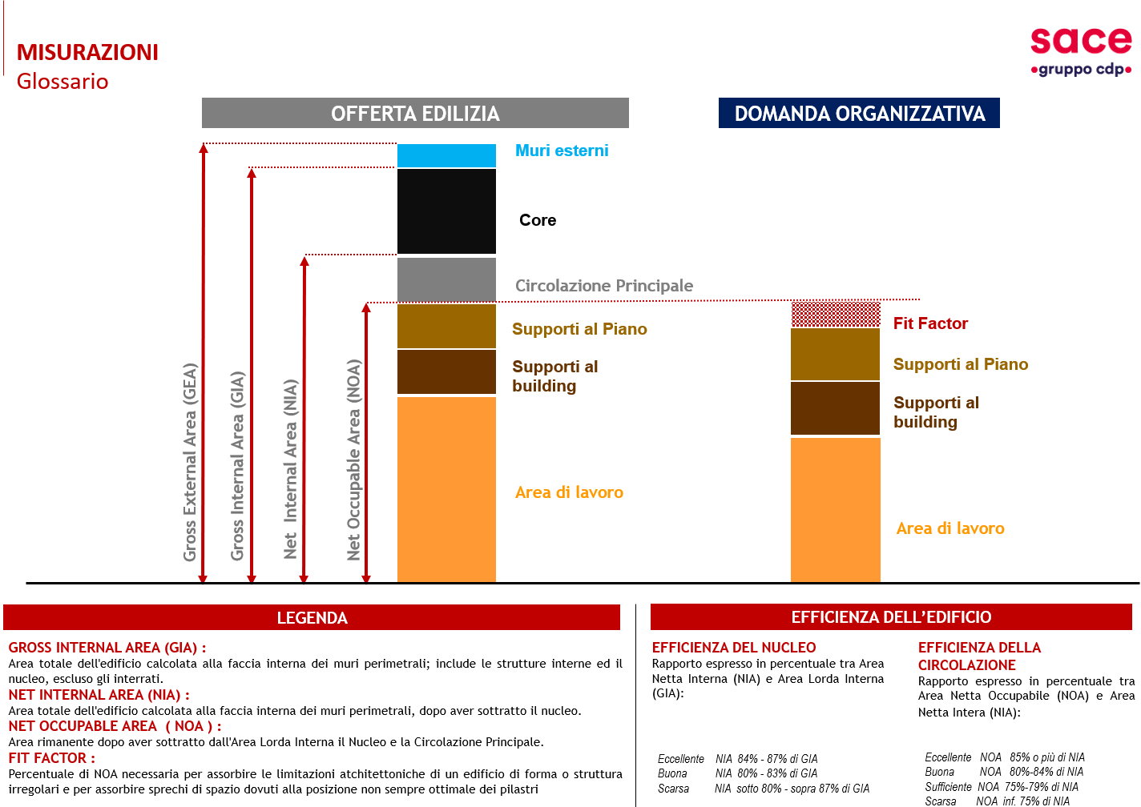
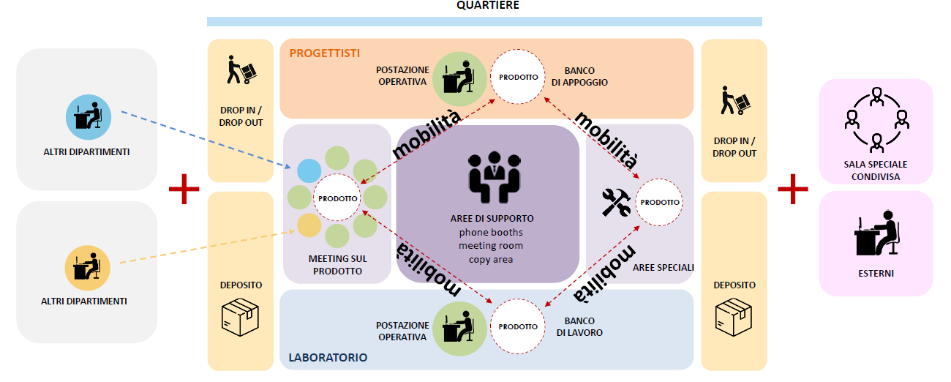
Criteri di Space Planning
• Glossario dei termini
• Come misurare gli spazi
• Edifici: tipologie ed esempi
• Principi Generali di
Pianificazione
• Principi Generali di Prossimità

Slide 16
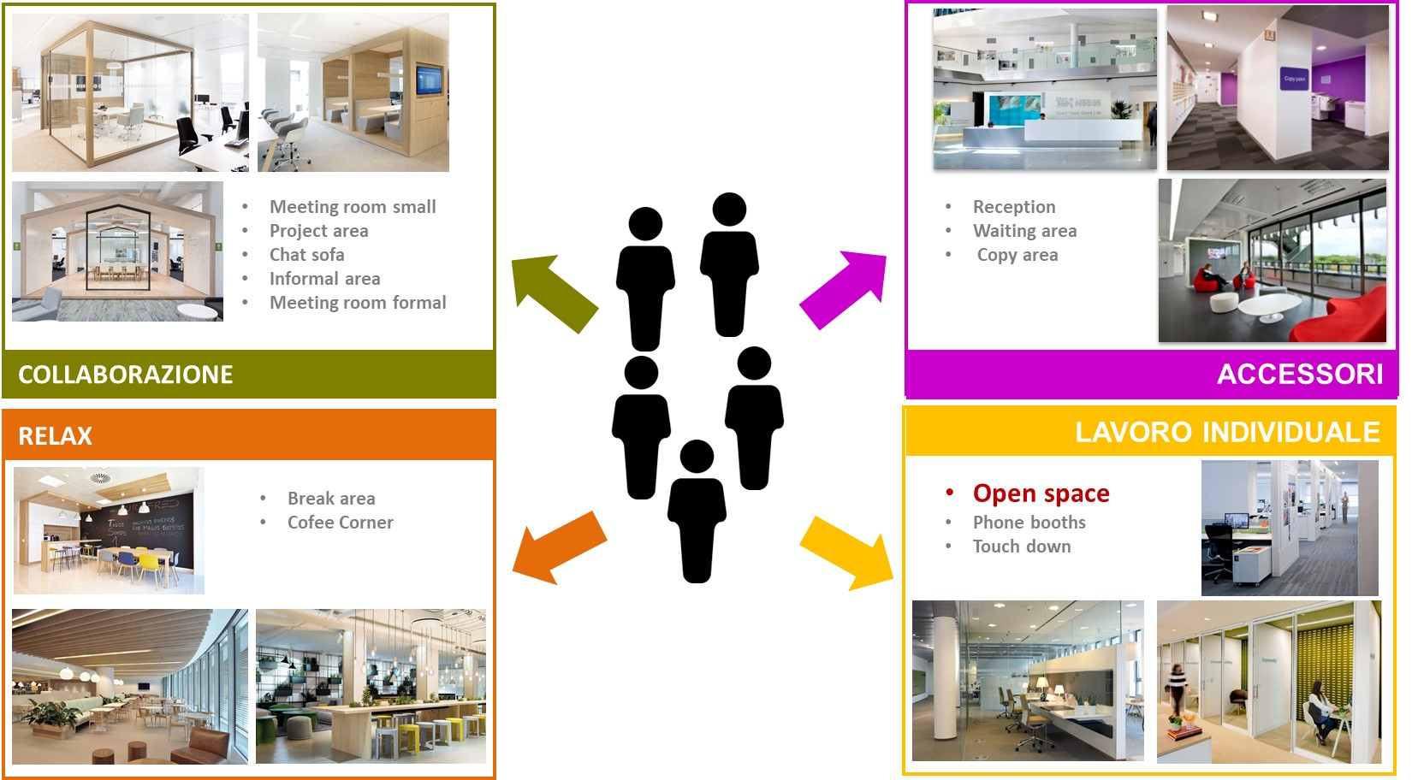
Smart Worksetting Menu

Slide 17
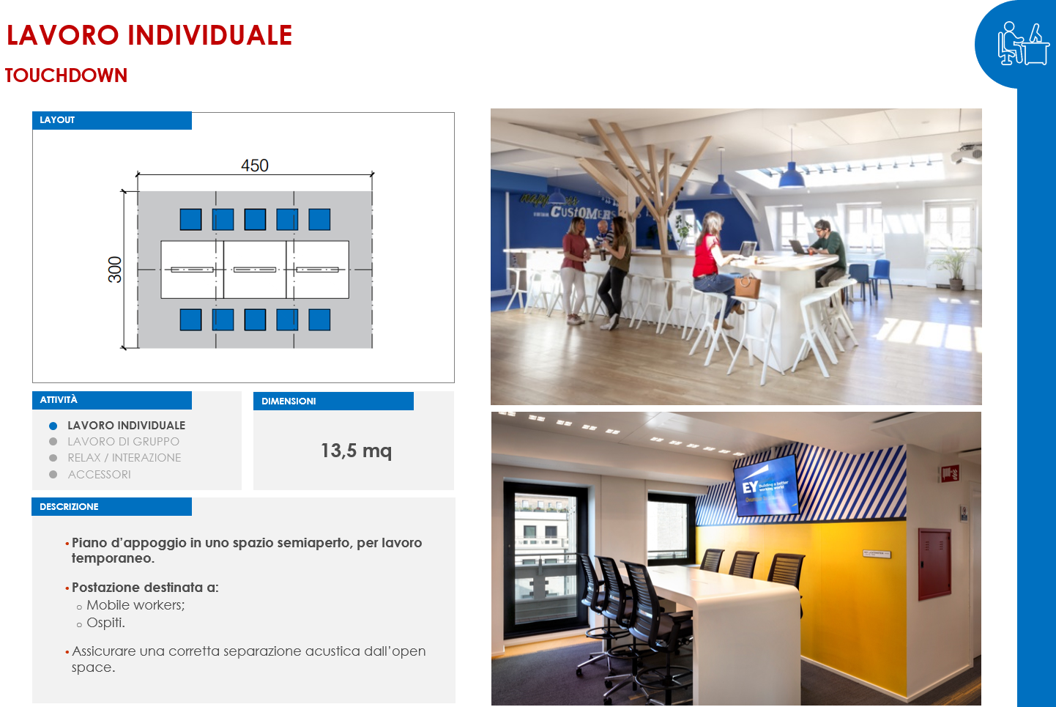
Smart Worksetting Menu
• La localizzazione ideale all’interno del piano
• La % da applicare rispetto
all’organizzazione
• Layout con indicazione delle
dimensioni
• Indicazioni sulle dotazioni d’arredo
• Schema tridimensionale del
worksetting
ESEMPIO

